Slide 1
Akademiki na Politechnice Wrocławskiej

Slide 2
Co zabrać ze sobą do akademika ? - pościel, kołdrę, poduszkę; - naczynia, garnki do gotowania;

Slide 3
Z kim się kontaktować?
Kierownik Akademika
Recepcja Akademika (T15, T22)
Biuro Informacji Studenckiej
Dział Współpracy Międzynarodowej

Slide 4
Proszę zapamiętaj :
zapoznaj się Regulaminem Akademików Politechniki Wrocławskiej
nie ma możliwości zmiany akademika i pokoju po zakwaterowaniu
wpłać kaucję
podpisz umowę o korzystanie z miejsca w domu studenckim
opłać swoje miejsce w akademiku do 15 dnia każdego miesiąca
dbaj o porządek w swoim pokoju i przestrzeni wspólnej, z której korzystasz
segreguj odpady i wyrzucaj je na zewnątrz akademika, w wyznaczonych do tego miejscach
szanuj swoje otoczenie i swoich sąsiadów, szczególnie w czasie ciszy nocnej (23:00 – 7:00)
trzymaj swoje rzeczy, w swoim pokoju(buty, śmieci, suszarki na pranie)
pamiętaj o zamykaniu na klucz swojego pokoju, modułu gdy wychodzisz

Slide 5
Jeśli nie możesz zapłacić kaucji kartą bankową podczas kwaterowania :
Numer konta: 03 1090 2402 0000 0001 3128 5288
W tytule przelewu należy podać: imię i nazwisko, numer legitymacji studenckiej, numer akademika.
W przypadku wpłaty kaucji przelewem, prosimy o zabranie ze sobą potwierdzenia wpłaty i przedstawienie go Kierownikowi akademika przy kwaterowaniu.

Slide 6
Ważne:
palenie wewnątrz akademików jest zabronione, kara za zakrycie czujek to 240 zł;
nie zostawiaj jedzenia bez opieki na włączonej kuchence gazowej, wznieca to czujki, załącza się alarm – nieuzasadnione wezwanie straży pożarnej to mandat nawet do 1000 zł.
studenci potrzebują swojego kabla LAN by korzystać z Internetu w akademikach
sprawdzaj swoją skrzynkę mailową (https://s.student.pwr.edu.pl/)
w domach studenckich nie ma przechowalni - wykwaterowujesz się – zabierasz wszystkie swoje rzeczy

Slide 7
Rejestracja pobytu czasowego :
- przypominamy, że w Polsce istnieje obowiązek rejestracji pobytu czasowego.
- aby zarejestrować swój pobyt, należy zgłosić się do Urzędu Miasta z formularzem wniosku o pobyt czasowy, który otrzymacie w swoim akademiku.
- obowiązek ten dotyczy nie tylko studentów przebywających w akademikach !

Slide 8
Wszyscy studenci planujący pobyt w domach studenckich są zobowiązani do zapoznania się zasadami funkcjonowania akademików i przestrzegania tych zasad.
Dokumenty dostępne na stronie https://prs.pwr.edu.pl/?page_id=582

Slide 9
Koniecznie weź udział w przyszłorocznej rekrutacji do akademika, za pomocą systemu Edukacja.CL
Dokładnie informacje o rekrutacji do akademików pojawią się 05.2022 na stronie https://prs.pwr.edu.pl/

Slide 10
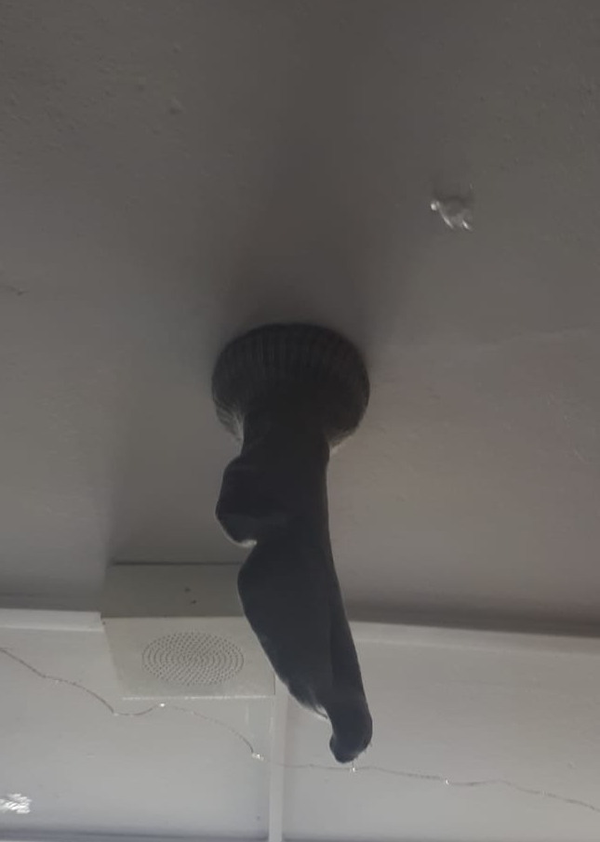
Proszę nie róbcie tego…
możesz stracić 240 zł z kaucji

Slide 11
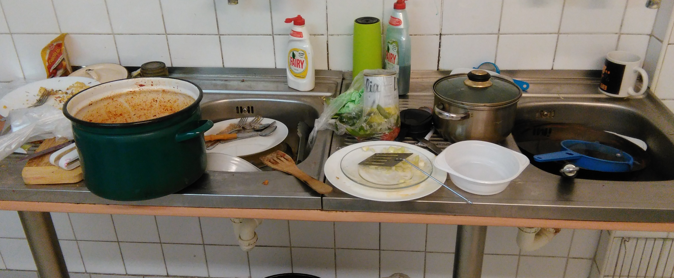
tego też nie powinniście robić…
brudne talerze i garnki zostaną wyrzucone !!!

Slide 12
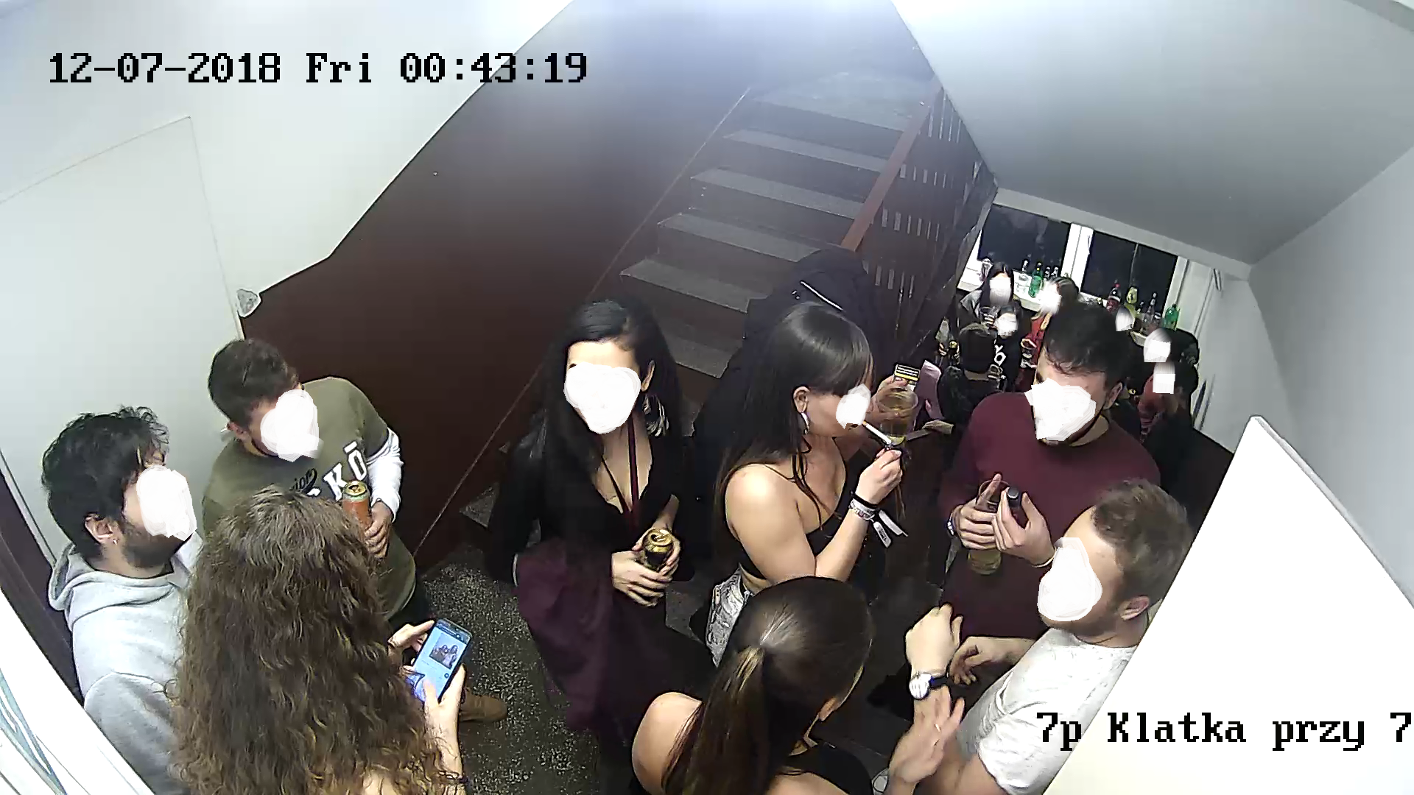
i tego również…
jeśli nie chcesz stracić miejsca w akademiku

Slide 13
Dziękuję za Państwa uwagę.

Slide 14
Ważne strony:
https://jsos.pwr.edu.pl/
https://edukacja.pwr.wroc.pl/
https://s.student.pwr.edu.pl/
https://prs.pwr.edu.pl/

